Slide 1
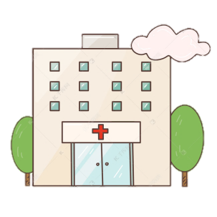
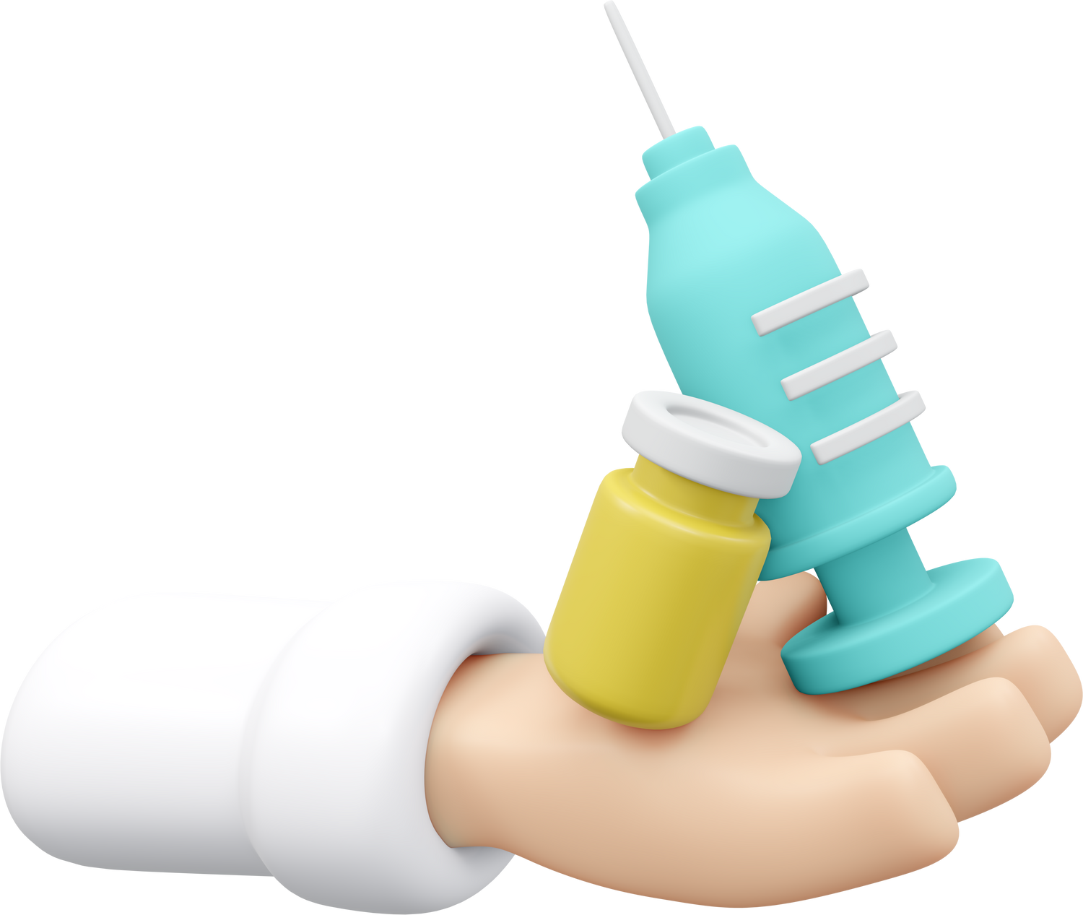
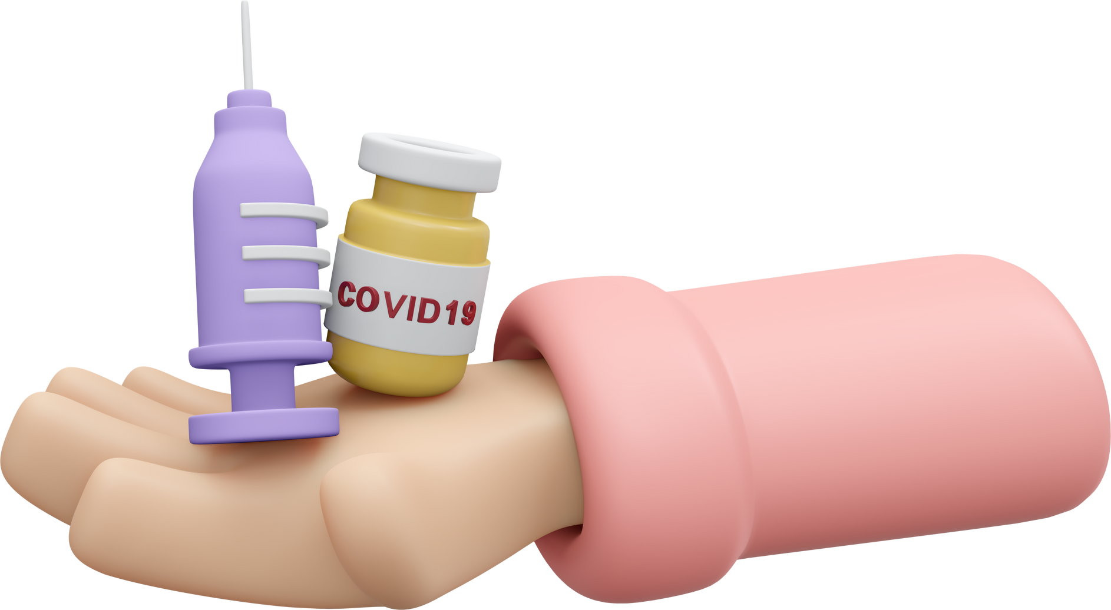
雲林縣COVID-19公費臺灣清冠一號
中醫視訊醫療院所
區域 | 診所名稱 | 連絡電話
斗六市 | 安賢中醫診所 | (05)5362968
 | 崇德中醫診所 | (05)5371889
 | 黃憲唐中醫診所 | (05)5329988
 | 上祐中醫診所 | (05)5329998
 | 一品堂中醫診所 | (05)5378567
 | 國賢中醫診所 | (05)5338350
 | 弘恩中醫診所 | (05)5376316
 | 大成中醫聯合診所 | (05)5332356
二崙鄉 | 宏安中醫診所 | (05)5990505
共計34家
LINE

Slide 2
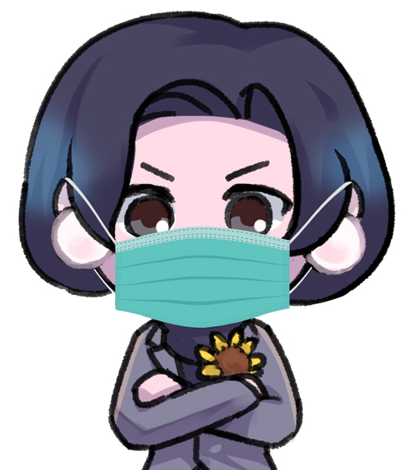
雲林縣COVID-19公費臺灣清冠一號
中醫視訊醫療院所
區域 | 診所名稱 | 連絡電話
虎尾鎮 | 張中醫診所 | (05)6364443
 | 光晟中醫診所 | (05)6322580
 | 南光中醫診所 | (05)6364669
 | 天主教若瑟醫療財團法人若瑟醫院 | (05)6337333
 | 至善中醫診所 | (05)6320799
 | 一品堂虎尾中醫診所 | (05)6338336
 | 雲林縣虎尾鎮農會附設中醫診所 | (05)6337375
 | 東方虎尾中醫診所 | (05)6364978
 | 元氣堂中醫診所 | (05)6327568
共計34家
LINE

Slide 3
雲林縣COVID-19公費臺灣清冠一號
中醫視訊醫療院所
共計34家
區域 | 診所名稱 | 連絡電話
西螺鎮 | 彰化基督教醫療財團法人雲林基督教醫院 | (05)5871111
 | 文心中醫診所 | (05)5883690
 | 復春中醫診所 | (05)5868225
 | 建成中醫診所 | (05)5865603
林內鄉 | 泰成中醫診所 | (05)5899108
崙背鄉 | 扶原中醫診所 | (05)6966778
 | 韓中醫診所 | (05)6968462
褒忠鄉 | 永傳中醫診所 | (05)6976502
LINE

Slide 4
雲林縣COVID-19公費臺灣清冠一號
中醫視訊醫療院所
轄內基層診所
區域 | 診所名稱 | 連絡電話
斗南鎮 | 國際中醫診所 | (05)5968379
 | 菩義霖中醫診所 | (05)5955765
水林鄉 | 陳泰源中醫診所 | (05)7851797
 | 陳銘斌中醫診所 | (05)7852662
北港鎮 | 源茂中醫診所 | (05)7825282
 | 至誠堂中醫診所 | (05)7836619
 | 中國醫藥大學北港附設醫院 | (05)7837901
莿桐鄉 | 一古堂中醫診所 | (05)5843452
LINE

